Slide 1
Työn suunnittelu, toteutus ja arviointi
toimintakykyä tukevan suunnitelman tekeminen
raportointi ja kirjaaminen

Slide 2
Kirjaaminen hoitotyössä
Kirjaaminen on hyvän hoitotyön väline. Sillä tarkoitetaan sitä, että asiakkaan hoitoprosessin eri vaiheet kirjataan muistiin.
Kirjauksia tulee tehdä jokaisessa työvuorossa.
Kirjaamisen tarkoituksena on
  lisää asiakasturvallisuutta
  turvaa tiedonvälityksen
  se on tavoitteellista
  turvaa hoidon jatkuvuutta
Mitä laissa ja asetuksissa sanotaan kirjaamisesta?
Laki potilaan asemasta ja oikeuksista (1992)
Laki sosiaali- ja terveydenhuollon asiakastietojen sähköisestä käsittelystä (2007)
Sosiaali- ja terveysministeriön asetus potilastietoasiakirjoista (2009)
Laki sosiaalihuollon asiakasasiakirjoista

Slide 3
Mitä laissa ja asetuksissa sanotaan kirjaamisesta?
henkilötietolaki 523/1999
laki potilaan asemasta ja oikeuksista 785/1992
laki sosiaali- ja terveydenhuollon asiakastietojen sähköisestä käsittelystä 159/2007
laki terveydenhuollon ammattihenkilöistä 559/1994
laki viranomaisten toiminnan julkisuudesta 621/1999
sosiaali- ja terveysministeriön asetus potilasasiakirjoista 298/2009
laki sosiaalihuollon asiakasasiakirjoista 2015
tietosuojalaki 516/2004
terveydenhuoltolaki 1326/2010
sosiaali- ja terveysministeriön asetus valtakunnallisista tietojärjestelmäpalveluista 165/2012

Slide 4
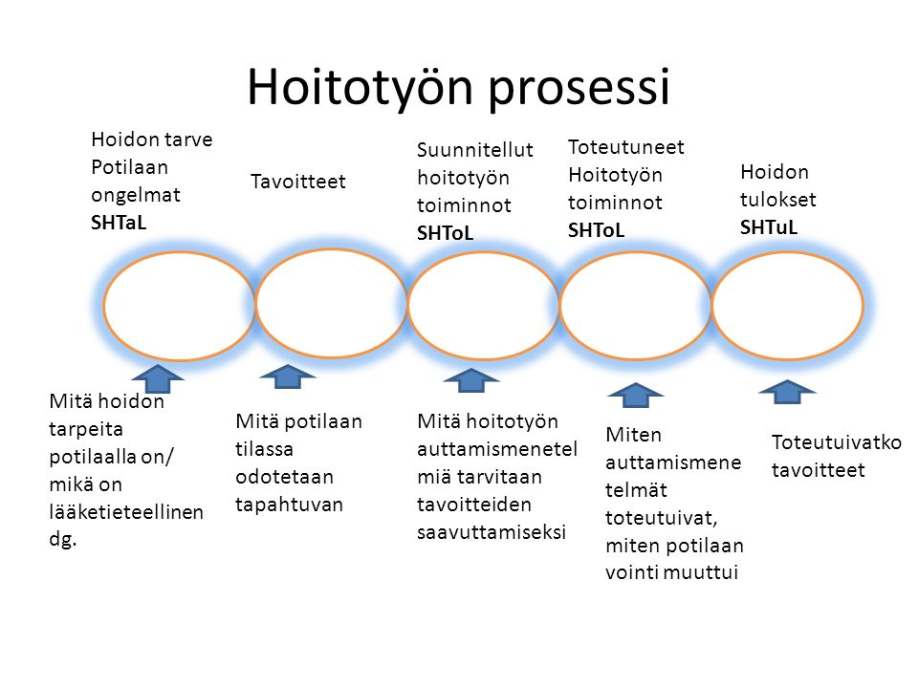
Hoitotyön prosessi ohjaa hoitajan ajattelua ja toimintaa

Slide 5
Kuka saa lukea tekstejä?
Asiakas itse
Asiakkaan nimeämä henkilö – tieto tulee olla kirjattuna asiakastiedoissa
Asiakkaan hoitoon osallistuvat saavat lukea hoidon kannalta tärkeitä tietoja
Terveydenhuollon valvontaviranomainen – esim. kantelun selvittämistä varten.

Slide 6
Hoidon tarve
Hoidon tarpeen määritys on kuvaus potilaan terveydentilasta (diagnoosi), hoidosta sekä elämäntilanteeseen liittyvien ongelmien kartoituksesta.
Esitiedot (henkilötiedot, lääkitys, allergiat, apuvälineet) auttavat tarpeen määrittelyssä
Potilaasta/asiakkaasta kerätään tietoa eri tavoin: havainnoimalla, mittaamalla, kysymällä
Selvitetään asiakkaan toimintakyky (sosiaalinen/fyysinen/kognitiivinen/hengellinen)
Tarpeet kirjataan asiakkaan näkökulmasta
TUTUSTUTAAN ASIAKKAASEEN

Slide 7
Hoidon tavoite
Mitä asiakkaan voinnissa odotetaan tapahtuvan.
Hoidon tavoite tai tavoitteet voivat olla
  pitkän tähtäimen tavoitteita
  päivittäisiä tavoitteita
  tämän hetken tavoitteita
Tärkeää muistaa, että tavoitteet ovat asiakkaan, ei hoitajan tavoitteita
Kun asiakas otetaan mukaan tavoitteiden määrittelyyn, asiakas sitoutuu paremmin niihin.

Slide 8
Hoidon tavoite
Tavoitteita voidaan kuvata toimintana (kävelee kaksi kertaa päivässä päiväsaliin)
Käyttäytymisenä (asiakas osallistuu yhteisiin tapahtumiin)
Toivottuna tilana (ruokahalu paranee)
Tavoitteiden tulisi olla realistisia, konkreettisia, joita voi arvioida.

Slide 9
Suunnitellut toiminnot
Mitä hoitotoimintoja tarvitaan, että tavoitteet toteutuvat
Miten hoitoa suunnitellaan ja toteutetaan. Kirjataan vain hoidon kannalta merkittävät hoitotoimet.
Voidaan kuvata asiakkaan tai hoitajan tekemisinä tekemisenä
”Asiakas kävelee kaksi kertaa päivässä päiväsaliin” tai ”asiakasta ohjataan hampaiden pesulle, autetaan vain tarvittaessa.”

Slide 10
Hoitotoimet
Miten suunnitellut toimenpiteet/auttamismenetelmät toteutuivat?
Kirjataan suunnitellut toimenpiteet sekä mitä muuta päivän aikana tapahtui.
Esimerkiksi päivän aikana annetut tarvittavat lääkkeet sekä lääkepoikkeamat kirjataan
Päivittäisessä kirjaamisessa tulisi huomioida asiakkaan kokemukset ja tekemiset, ei hoitajan tekemiset.

Slide 11
Hoidon arviointi
Arvioidaan sitä, päästiinkö valituilla keinoilla tavoitteisiin
Parantunut, huonontunut, ennallaan

Slide 12
Rakenteinen kirjaaminen
Järjestelmässä on valmiit otsikot, mitkä kuvaavat asiakkaan tilannetta
  Erittäminen, aktiviteetti, haavanhoito
Otsikoiden alle voi kirjoittaa vapaata tekstiä
->Tietoa on helpompi etsiä järjestelmästä, jos kirjaaminen on tehty oikeiden otsikoiden alle
Järjestelmä ohjaa kirjaamisessa: haavanhoito – missä haava sijaitsee, miltä se näyttää jne.
Rakenteinen kirjaaminen perustuu FinnCC-luokitukseen
->Kanta-palvelut – osa tiedoista siirtyy kantapalveluihin. Jossain vaiheessa päivittäiset kirjaukset siirtyvät Kantaan

Slide 13
HOITO- ja palveluSUUNNITELMA
Hoidon/palvelun tarve, tavoite ja suunnitellut toiminnot
Laadukkaassa hoitosuunnitelmassa on huomioitu toimintakyvyn fyysinen, psyykkinen, sosiaalinen ja hengellinen osa-alue.
Suunnitelma on aina ajan tasalla, sitä arvioidaan sekä muutetaan tarvittaessa.
Asiakas ja läheinen mukana laatimassa suunnitelmaa

Slide 14
Kirjaamisen merkitys
Tärkeää muistaa, että asiakas voi pyytää kirjauksia luettavakseen. Mitä ei ole kirjattu, sitä ei ole tehty.
YOUTUBE – VIDEO KIRJAAMISEN MERKITYKSESTÄ
https://www.youtube.com/watch?v=4eiclUXec7o&list=PLMMAnQzG1ZO-7LCJfv9DxjZN6QO9VvNwC&index=6

Slide 15
KIRJAAMISEN MERKITYS
auttaa hoidon suunnitelmallisuudessa
sitouttaa asiakasta omaan hoitoonsa
hyvä tiedonkulu
voivat lisätä asiakkaan tiedonkulkua

Slide 16
Eettinen ja osallistava kirjaaminen
Asiakkaan mukaan ottaminen kirjaamiseen lisää osallisuutta
Auttaa asiakassuhteen kehityksessä
Lisää avoimuutta ja luottamusta prosessiin – molemmat tahot tietävät, mitä on sovittu – tähän voi palata myöhemmin
Asiakirjoihin voi kirjata myös asiakkaan ja työntekijän eriävät mielipiteet sekä perustelut asioille
Myös muistisairas voi osallistua kirjaamiseen - osallisuus voidaan nähdä heidän osaltaan pienimuotoisena ja hienovaraisena toimintana.
Kun asiakas on tietoinen kirjaamisesta, silloin voidaan kirjaamisen olevan eettistä
Tieto tulee näkyväksi ja epävarmuutta voiolla helpompi sietää
Kirjaaminen on valtaa

Slide 17
PALVELUTARPEEN ARVIOINTI IKÄÄNTYVIEN HOIDOSSA
sosiaalihuoltolaki (l 30.12.2014/1301) – palvelutarpeen arviointi tehtävä viimeistään seitsemäntenä arkipäivänä siitä, kun asiakas tai omainen on ottanut yhteyttä
palvelutarpeen määrittelyssä on otettava huomioon toimintakyky – hyödynnettävä erilaisia arviointivälineitä (vanhuspalvelulaki)
  missä asioissa asiakas tarvitsee apua ja tukea?
  ADL –päivittäisissä toiminnoissa tarvittava apu IADL – miten suoriutuu kaupassa käynnistä, puhelimen käytössä
  miten pystyy suoriutumaan tavanomaisista asioista?
  ympäristön esteettömyys, asumisen turvallisuus
  millainen elämänlaatu asiakkaalla on?

Slide 18
Palvelut olisi järjestettävä siten, että iäkäs henkilö kokee elämänsä turvalliseksi, merkitykselliseksi ja arvokkaaksi. miten kykenee pitämään yllä sosiaalista vuorovaikutusta ja osallistumaan mielekkääseen arkeen.
kirjaaminen auttaa hoidon suunnitelmallisuudessa ja sitouttaa myös asiakasta itseään hoitoonsa
Parempi tiedonkulku
Parhaillaan lisäävät turvallisuuden tunnetta, kun kaikki osapuolet tuntevat yksilöllisen kirjaamisen

Slide 19
Mitä kirjataan? Miten kirjataan?
Kielen on oltava selkeää ja ymmärrettävää, käytä vain yleisesti tunnettuja lyhenteitä ja käsitteitä.
Tekstissä pitäisi tulla esille se, kenen näkemys tai arvio on kyseessä. Esim. kivun arvioinnissa voidaan kirjoittaa:
  Asiakas/Alli valittanut kovaa päänsärkyä. Hän kertoi kivun olevan jomottavaa.
  Hoitajan näkökulmasta: asiakas oli kivuliaan oloinen.
Asiakkaan voinnista sekä annetuista hoitotoimenpiteistä tulisi kirjoittaa vain oleellisia asioita, joilla on merkitystä hoidon jatkuvuuden kannalta.
Asiakkaan tulisi tietää, että hänestä kirjoitetaan asioita. Asiakas tulisi ottaa mukaan kirjoitusprosessiin ja kysyä hänen mielipiteitään asioista.

Slide 20
Hoitotyön yhteenveto/väliarvio
Kun hoitojakso päättyy tai siirtyy toiselle yksikölle, asiakkaasta tehdään loppuyhteenveto.
Siinä kerrotaan, millaisia hoitotoimia asiakkaalle/potilaalle on tehty sekä jatkohoito-ohjeet.
Kotihoidossa väliarvio tulee tehdä 3 kk välein tai potilaan tilanteen oleellisesti muuttuessa. Potilaan voinnissa tai hoidossa tapahtuneet muutokset edelliseen väliarvioon verrattuna. Päivittäiset kirjausmerkinnät ovat hyvä apuväline väliarvion tekemiseen.

Slide 21
raportointi
Aukoton tiedonkulku yksikön työntekijöiden välillä sekä eri yksiköiden välillä on tärkeää
Päivittäinen raportointi
Hiljainen raportointi
Isbar-raportointimenetelmä – johdonmukainen menetelmä eri yksiköiden välillä
  Kun asiakas siirretään yksiköstä toiseen
  Kun halutaan konsultoida lääkäriä asiakkaan asioissa
  Keskeinen tieto asiakkaasta selkeässä ja tiiviissä muodossa
ISBAR - Parempaa potilasturvallisuutta - YouTube

Slide 22
LÄHTEET
Minna Nikkari: Näkökulmia dokumentointiin ja sen opettamiseen sosionomeille ammattikorkeakoulussa tarkastelun kohteena erityisesti iäkkäiden palvelut
TH/kirjaaminen
Finlex.fi
Finncc.fi

